Slide 1
Прэзентацыя
Літаратурны музей
Якуба Коласа
2012 г.

Slide 2
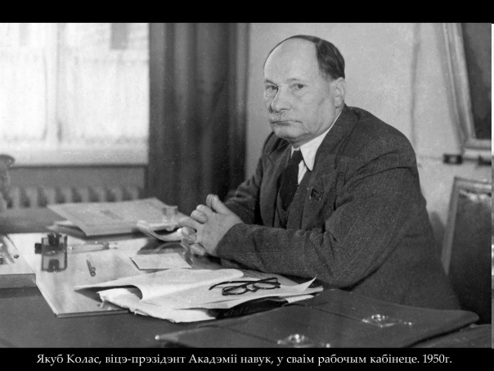
Да 130-годдзя Якуба Коласа (Канстанцін Міхайлавіч Міцкевіч)

Slide 3
Кнігі Коласа нам
І калыскай, і школай былі,
І па новай зямлі
Нас у сённяшні дзень прывялі.
Песні Коласа нас
Навучылі Радзіму любіць…
Разумець мову зор
І напевы азёр,
Хваляў нёманскіх звон,
Веліч сённяшніх дзён.
П.Панчанка

Slide 4
Нарадзіўся будучы паэт 3 лістапада 1882 года ў засценку Акінчыцы непадалёку ад горада Стоўбцы ў сям’і малазямельнага селяніна.
“Бацька мой, Міхаіл Казіміравіч Міцкевіч, быў лесніком. Чалавек ён быў невялікай адукацыі: умеў распісацца, чытаць. Разбіраў нават рукапіс. Маці мая, Ганна Юр’еўна з Лёсікаў, зусім няграматная, але разумная ад прыроды і добрая жанчына.”
Я. Колас

Slide 5
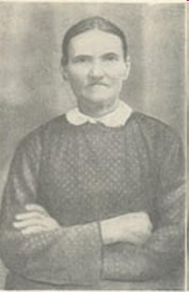
Маці Якуба Коласа

Slide 6
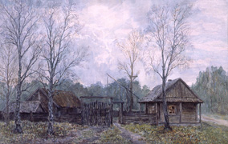
Акінчыцы. Хата, у якой прайшлі дзіцячыя гады Якуба Коласа.

Slide 7
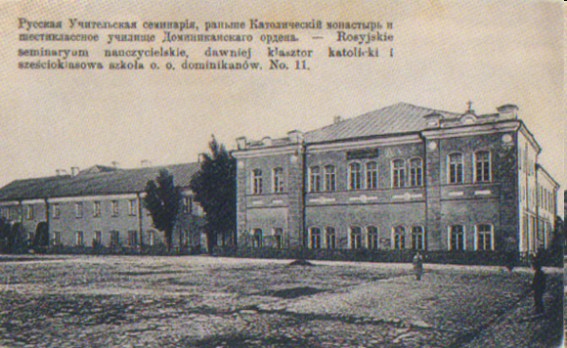
Нясвіжская настаўніцкая семінарыя
У 1898 годзе Якуб Колас паступае ў Нясвіжскую настаўніцкую семінарыю, дзе правучыўся чатыры гады.

Slide 8
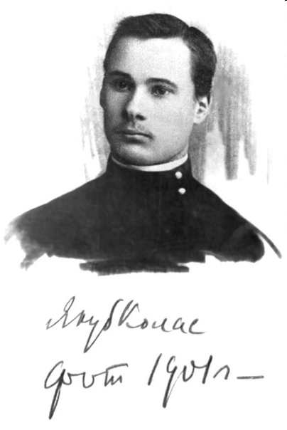
Якуб Колас - семінарыст
У час навучання ў настаўніцкай се-мінарыі Я.Колас часта выступаў на вечарах мастац-кай самадзей-насці, быў вядомы як збіральнік вуснай народнай творчасці.

Slide 9
Скончыўшы ў1902 годзе семінарыю, Я.Колас едзе працаваць на Палессе. Спачатку ён настаўнічае ў вёсцы Люсіна, затым – у Пінкавічах.
“Я толькі-толькі ўступіў у жыццё. Сваю работу скромнага сельскага настаўніка я лічыў самай пачэснай. Перада мною стаяла вялікая, адказная задача – усімі сіламі, усім сэрцам служыць працоўнаму народу.”
Я.Колас

Slide 10
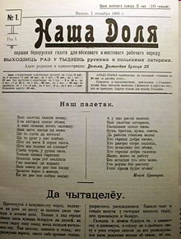
Першы верш Я.Коласа
1 верасня 1906 года газета “Наша доля” надрукава-ла верш “Наш родны край”. Гэта было першае выступленне паэта ў друку.

Slide 11
Я. Колас з’яўляецца аўтарам зборнікаў вершаў “Песні жальбы”, “Адпомсцім”, “Голас зямлі”, паэм “Новая зямля”, “Сымон-музыка”, “Суд у лесе”, “Рыбакова хата”, аповесцей “На прасторах жыцця”, “Дрыгва”, “Адшчапенец”, трылогіі “На ростанях”, а таксама шматлікіх лірычных вершаў.

Slide 12

Па старонках любімага твора
Паэма “Новая зямля” з’яўляецца сапраўднай жамчужынай у беларускай літаратуры.
К.Крапіва

Slide 13
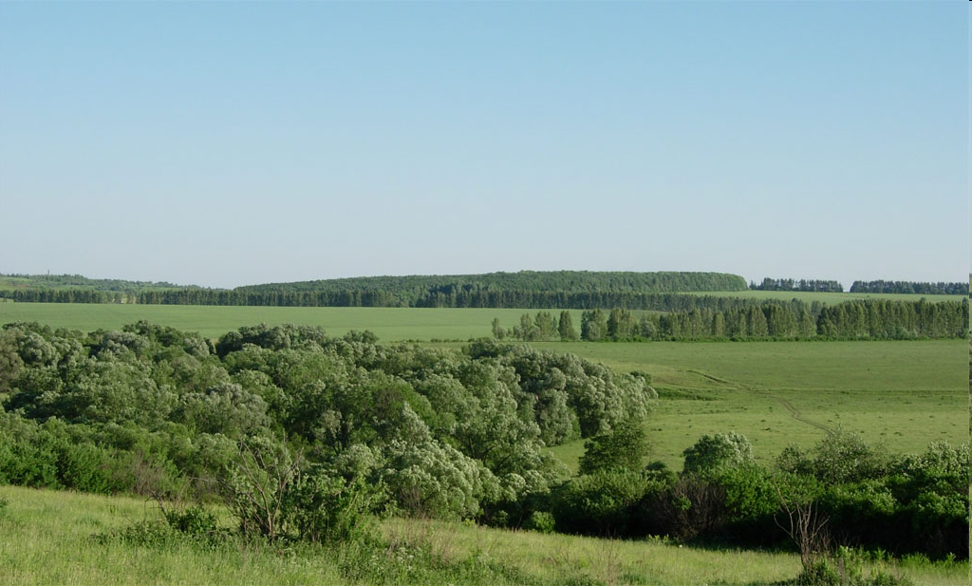
Лес наступаў і расступаўся, Лужком зялёным разрываўся; А дзе прыгожыя загібы Так міла йшлі каля сядзібы, Што проста імі б любаваўся…

Slide 14
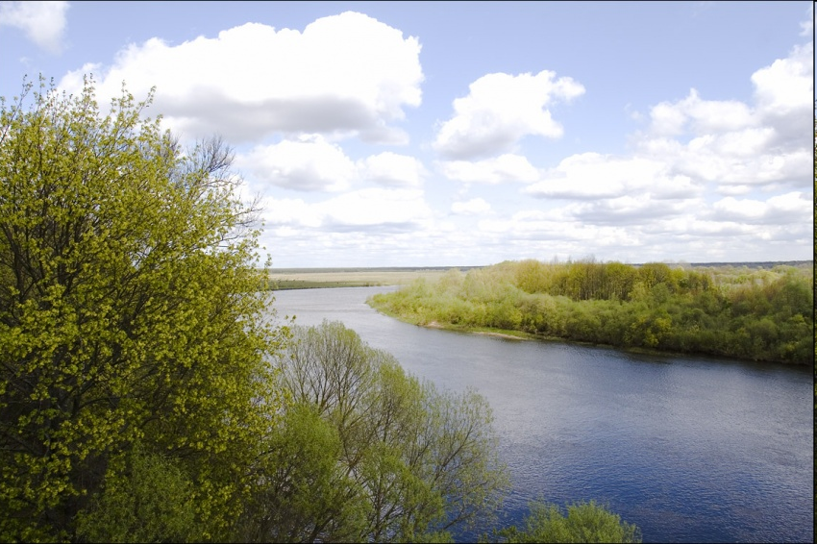
І дзе ж на свеце ёсць такая, як Нёман рэчанька другая?..

Slide 15
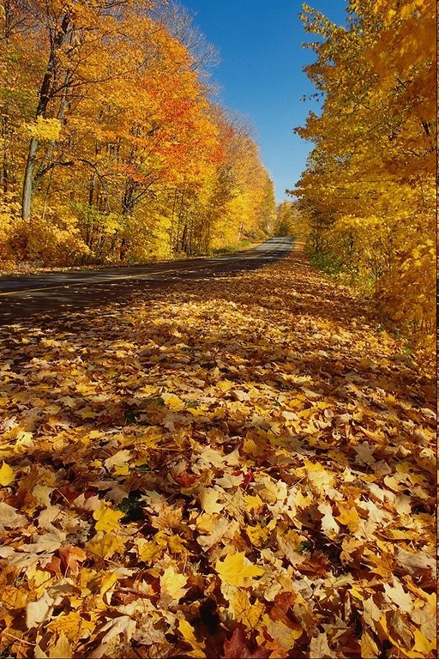
На ніцях белай павуціны
Прывозяць восень павучкі.
Яе красёнцы, чаўначкі
У моры лесу мільгатнулі
І лісце ў багру апранулі…

Slide 16
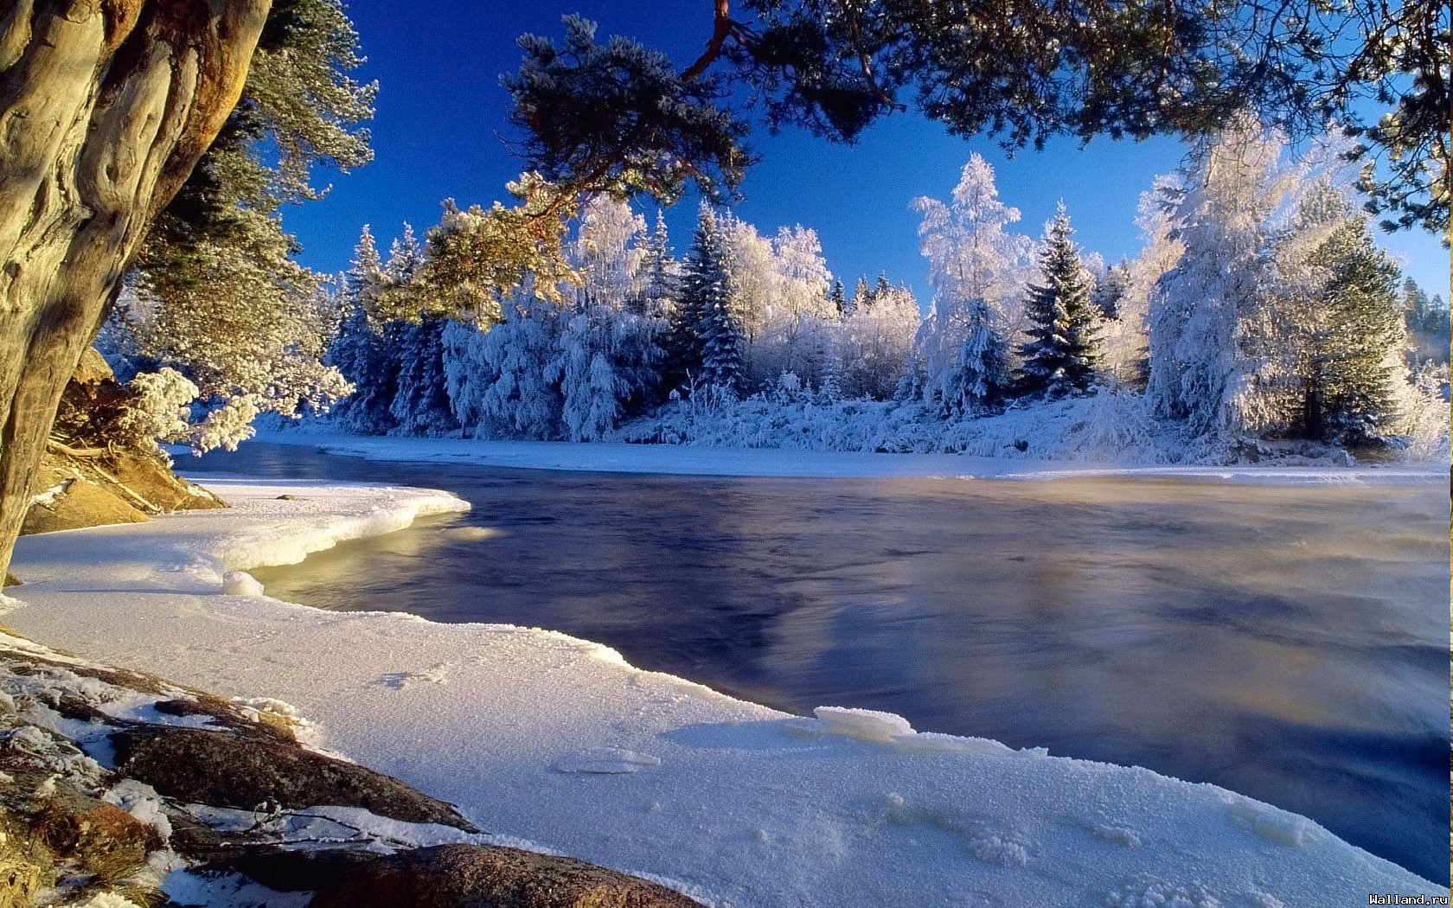
І лес пад сіняю смугою Застыў, стаіць, як амярцвелы, Башлык надзеўшы чысты, белы.

Slide 17
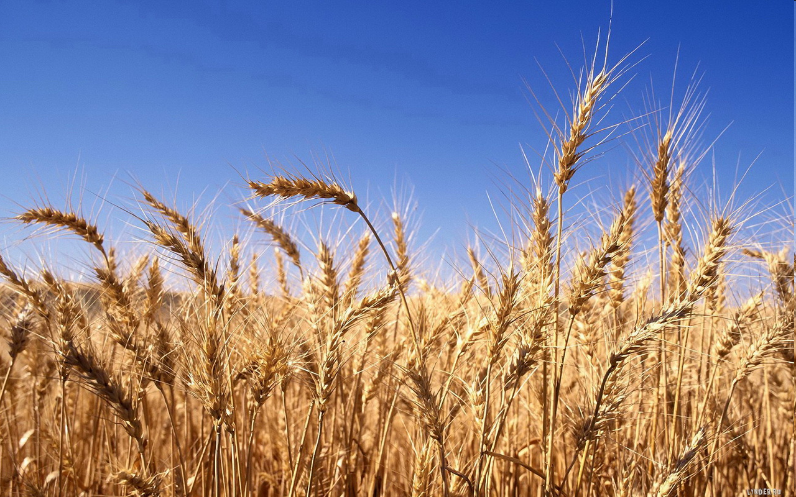
За хатай поле пачыналась, Дзе жыта хораша гайдалась, І рос ячмень, авёс і грэчка,- Было прытульнае гняздзечка!..

Slide 18
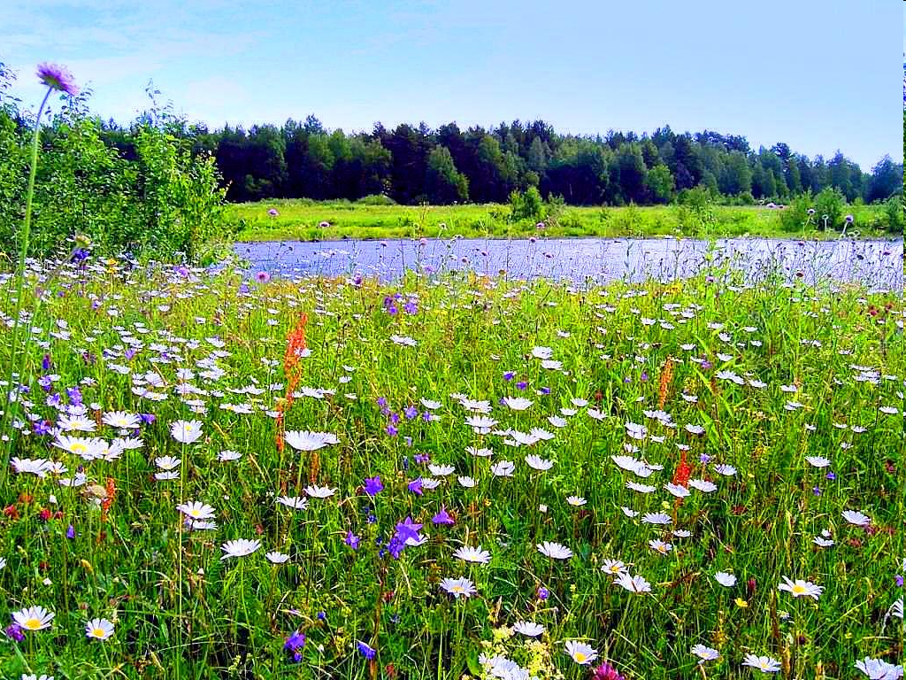
Эх, луг шырокі! Як жывы, ты, Травой мурожнаю закрыты, Стаіш зялёны прада мною І ззяеш дзіўнаю красою!

Slide 19
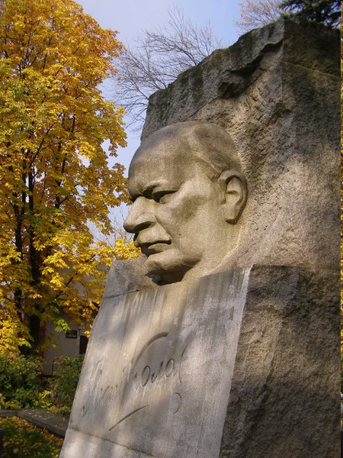
Навечна ў памяці народнай
13 жніўня 1956 года Я.Коласа не стала. Пахаваны народны паэт Беларусі ў Мінску, на Вайсковых могілках.

Slide 20
Беларускі народ свята ўшаноўвае памяць любімага песняра. Яго імя носяць вуліцы і плошчы, прадпрыемствы і ўстановы, школы і бібліятэкі, Беларускі дзяржаўны акадэмічны драматычны тэатр у Віцебску.
Штогод за лепшыя празаічныя творы і крытычныя працы беларускім пісьменнікам прысуджаецца Дзяржаўная прэмія імя Я.Коласа.

Slide 21
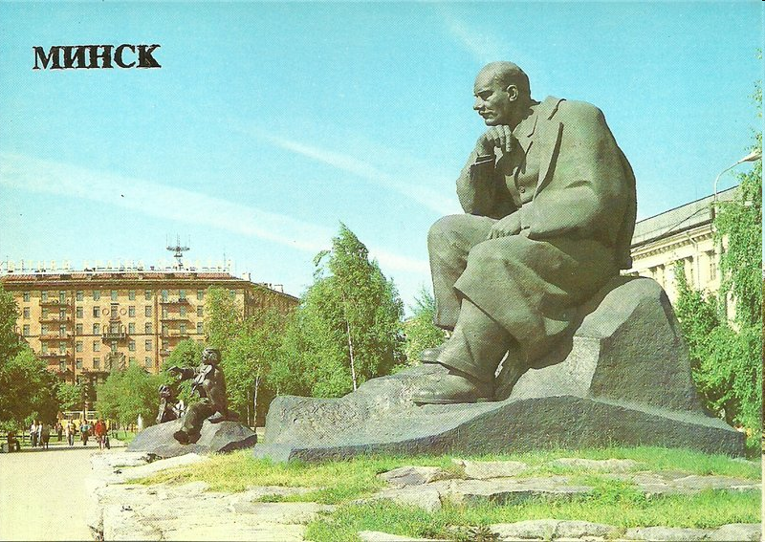
Плошча імя Якуба Коласа ў Мінску

Slide 22
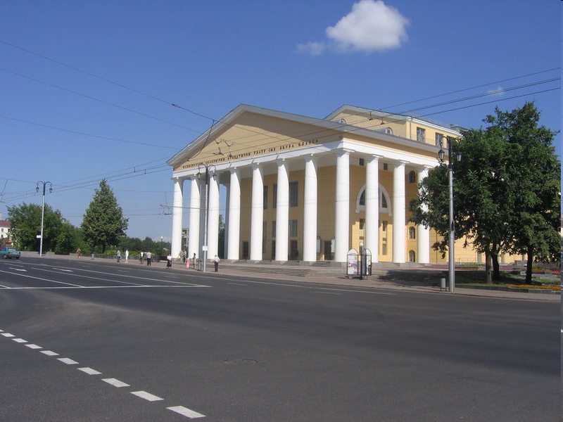
Дзяржаўны акадэмічны тэатр імя Я.Коласа ў Віцебску

Slide 23
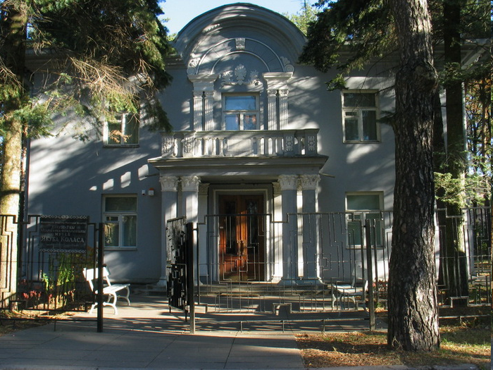
Літаратурны музей Якуба Коласа

Slide 24
Неўміруча літаратурная спадчына Якуба Коласа. Творы яго перакладаліся і перакладаюцца на розныя мовы свету. На мастацкім слове паэта выхавалася не адно пакаленне людзей.
Два каласы – дзве праўдзівыя песні!
Поплеч, як сёстры, ідуць у свет…
Колькі вы радасці людзям прынеслі,
Колас жытнёвы і Колас – паэт!
Р.Тармола

Slide 25
Дзякуй за ўвагу!

